Slide 1
贝叶斯估计作业
Eddy 大杰仔（助教）

Slide 2
贝叶斯估计
Bayes Estimation
问题：已知数据集D服从概率分布P，P中θ参数未知
极大似然估计
贝叶斯估计
未知参数θ是一个定值。
目标：未知参数θ使得数据集D(x₁,x₂…x_{n})发生的概率最大。
max P(D/θ)
未知参数θ本身服从一定的概率分布。
目标：数据集D(x₁,x₂…x_{n})发生的情况下，哪一个θ发生的概率最大。
max P(θ /D)

Slide 3
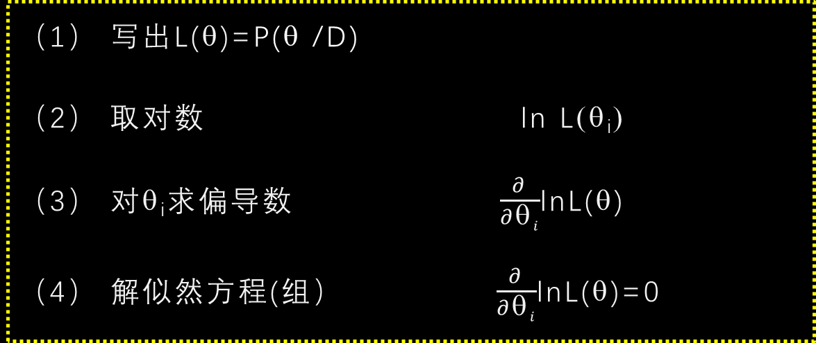
贝叶斯估计
Bayes Estimation
一般步骤是什么？
θ的先验分布
（1） 写出L(θ)=P(θ /D)
（2） 取对数 ln L(θ_{i})
（3） 对θ_{i}求偏导数 $\frac{∂}{∂\text{q}i}$lnL(θ)
（4） 解似然方程(组） $\frac{∂}{∂\text{q}i}$lnL(θ)=0

Slide 4
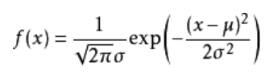

贝叶斯估计
Bayes Estimation
作业
作业1：推导下述正态分布均值$μ$的贝叶斯估计
数据$x_{1},…,x_{n}$来自正态分布$N(μ,σ^{2})$，其中$σ^{2}$已知
假设$μ$的先验分布是正态分布$N\left(0,τ^{2}\right)$
根据样本$x_{1},…,x_{n}$写出$μ$的贝叶斯估计。
概率密度函数

Slide 5

贝叶斯估计
Bayes Estimation
第一步 写出L(μ)=P(μ /D)
作业
积分后与μ无关
数据$x_{1},…,x_{n}$来自正态分布$N(μ,σ^{2})$，其中$σ^{2}$已知
假设$μ$的先验分布是正态分布$N\left(0,τ^{2}\right)$

Slide 6
贝叶斯估计
Bayes Estimation
作业
第一步(续) 写出L(μ)=P(μ /D)
第二步 取对数

Slide 7
贝叶斯估计
Bayes Estimation
作业
第三步 求导
思考：
n趋向于∞
与最大似然估计的比较
第四步 解方程（组）

Slide 8
结语
本节习题课
对比极大似然估计
了解贝叶斯估计要解决什么问题
并通过作业讲解进行了巩固
下一节习题课
我们讲解第一个分类模型：感知机

